Slide 1

Svelte framework
Quick start

Slide 2
Subject
Current list of the popular web Technologies
What are the main differences between frameworks?
What’s Svelte.js?
Cons and pros of Svelte.js
Benchmarks

Slide 3

Current list of the popular technologies
1. Angular
2. React
3. Vue

Slide 4

Angular
1. Framework
2. Rich SPA
3. Google
Notes:
Angular is a front-end framework that specializes in building rich Single-Page applications. It’s a very rich framework able to build complete client-side applications and there’s so much to do and learn in Angular. Angular 1.x used Javascript, but later releases adopted Typescript, which is a superset of Javascript. Angular’s main cons are its size compared to other frameworks, and the fact it’s not SEO friendly by nature, though it can be SEO optimized. Angular was developed by Google, and it’s used by Google, Microsoft, and Paypal
https://www.pluralsight.com/blog/software-development/angular-101

Slide 5

React
1. Frontend library
2. Virtual DOM
3. Facebook
Notes:
React is not a framework, it’s a frontend library, but many developers consider it a framework and it’s usually compared in that context. React was the first to adopt the component-based architecture that Angular and Vue and many other frameworks started to adopt later on. React’s virtual dom makes the dom-manipulation much faster and it’s quite easy to pick up, especially thanks to its JSX syntax. React could be used server-side or client-side. It was developed and maintained by Facebook and it’s used by Facebook and Instagram.

Slide 6

Vue
1. Framework with 20 kb size
2. Single-file components
3. Was created as pet project
Notes:
Vue.js is the new rising star, it started as an individual project and quickly grew into becoming one of the most trending JS frameworks out there. There are many cool things about Vue, first, it’s a progressive framework, which means that if you have an existing project, you can adopt Vue for one portion of the project and everything would work just fine. Second, it also brings along the component architecture to play, and the Vue ecosystem can help you build complete frontend applications. Some people are wary of using Vue since it’s not supported by a big company like Facebook or Google, but that’s quickly changing as big names are starting to invest in Vue.
https://yalantis.com/blog/building-native-apps-with-the-vuejs-framework/

Slide 7

Svelte?
1. Components
2. No Virtual DOM
3. Imperative compilation
4. Tryly reactivity
5. Write less code
6. 9.7 kb
Notes:
https://medium.com/@arxpoetica/top-5-reasons-you-should-use-svelte-on-your-current-project-right-now-e2f6835e904f
Современный фронтенд шагнул далеко вперед со времен jQuery и обычных HTML страничек. У нас появились сборщики, менеджеры пакетов, компонентный подход, SPA, SSR и много еще чего.
Кажется, что у нас есть все, что нужно для счастья. Но индустрия двигается вперед. Я хочу вам рассказать о компилируемом фреймворке Svelte, и какие преимущества у него есть перед аналогами.

Slide 8
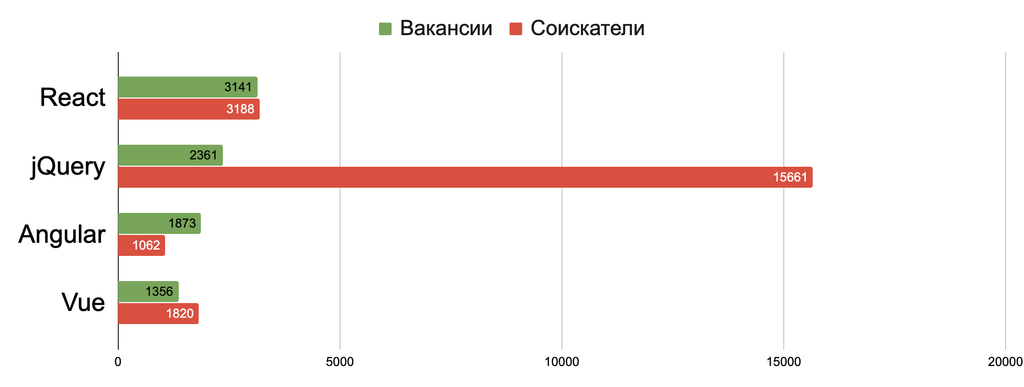
Jobs
Notes:
Мы пишем код не только для себя, но и за деньги. В основном за деньги. Поэтому рассматривать популярность фреймворков в отрыве от рынка труда глупо.
По количеству вакансий на hh первое место занимает React, за ним следует jQuery и другие компонентные библиотеки. Если мы посмотрим на количество соискателей, которые указали в ключевых навыках рассматриваемые библиотеки, то jQuery знают в 5 раз больше соискателей, чем React. И в 15 раз больше, чем Angular.
Из этого графика можно сделать следующие выводы:
Компонентные фреймворки являются самыми востребованными среди работодателей, наиболее популярный среди них React.
Среди соискателей самой распространенной библиотекой является jQuery.
Итак, компонентные фреймворки победили. Фронтенд решил проблемы, которые стояли перед разработчиками во времена jQuery. Но новые подходы порождают новые неприятности. Какие проблемы вижу я?
Производительность. В январе этого года Google анонсировал возможность публикации PWA приложений в google play, открыв дорогу javascript в магазин нативных приложений. Это накладывает определенную ответственность на разработчиков, ведь пользователи ожидают производительность нативных приложений, для потребителя не должно быть разницы. Еще Javascript покоряет low powered devices. Это смарт TV, часы, IoT. На таких устройствах ограниченный бюджет памяти и процессора, поэтому разработчики не могут себе позволить расточительно обращаться с ресурсами пользователя. У нас на работе есть опыт запуска React приложения на интернет хабе. Вышло так себе.
Высокий порог входа. Как мы видели выше, большинство соискателей указывают в навыках jQuery, а не react. Освоить концепции React гораздо сложнее, чем подключить на страницу jQuery и начать творить.
Зависимость от фреймворка. Если у вас есть библиотека компонентов, написанная на React, вы вряд ли сможете ее переиспользовать в проекте на Vue или Angular. Вы становитесь заложником экосистемы

Slide 9
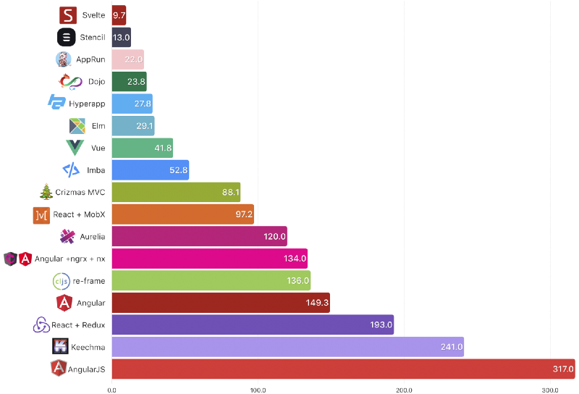
Performance
Notes:
Если вы начинаете знакомство с новой библиотекой, то скорее всего начнете тур с ToDo листа. Это достаточно простая задача, которую, зачастую, проще написать на ваниле. Если вы хотите углубиться во фреймворк, то отличным выбором будет обзор Real World Application. Это блог, который, по сути, является клоном Medium. Здесь есть регистрация, авторизация, создание постов, комментирование, лайки. Специалисты по фреймворку пишут реализацию функционала и добавляют в коллекцию Real World Application. На FreeCodeCamp вышла статья о сравнении Real World Application, написанных на разных фреймворках. Если мы посмотрим на размер итогового бандла, то Svelte выигрывает у конкурентов. Клиенту отправляется всего лишь 9.7кб кода. Как результат, это меньше времени на передачу данных, парсинг и обработку вашего кода.

Slide 10
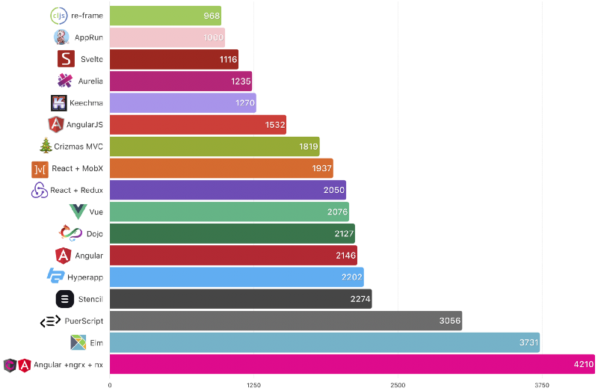
Code lines
Notes:
А еще самый лучший код — это не написанный код. Если мы посмотрим на количество строк кода, которые необходимы для написания функционала приложения, то на Svelte потребуется около 1 000 строк, а на React около 2 000. Чем меньше кода в вашем приложении, тем меньше в нем багов и проще поддержка.

Slide 11
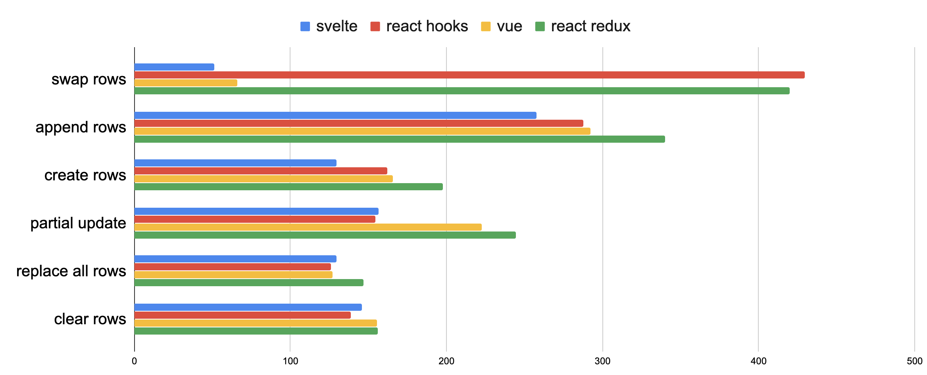
Update time
Notes:
Давайте посмотрим на производительность. js-framework-benchmark предлагает сравнение производительности рендеринга среди фронтенд фреймворков. Тест заключается в отрисовке таблицы с большим количеством строк. Далее производятся манипуляции с этой таблицей: частичное или полное обновление, создание, очистка, удаление строк.
По времени обновления Svelte показывает лучшее, либо сопоставимое время. Svelte очень сбалансирован, нет перекосов при выполнении разных типов операций

Slide 12
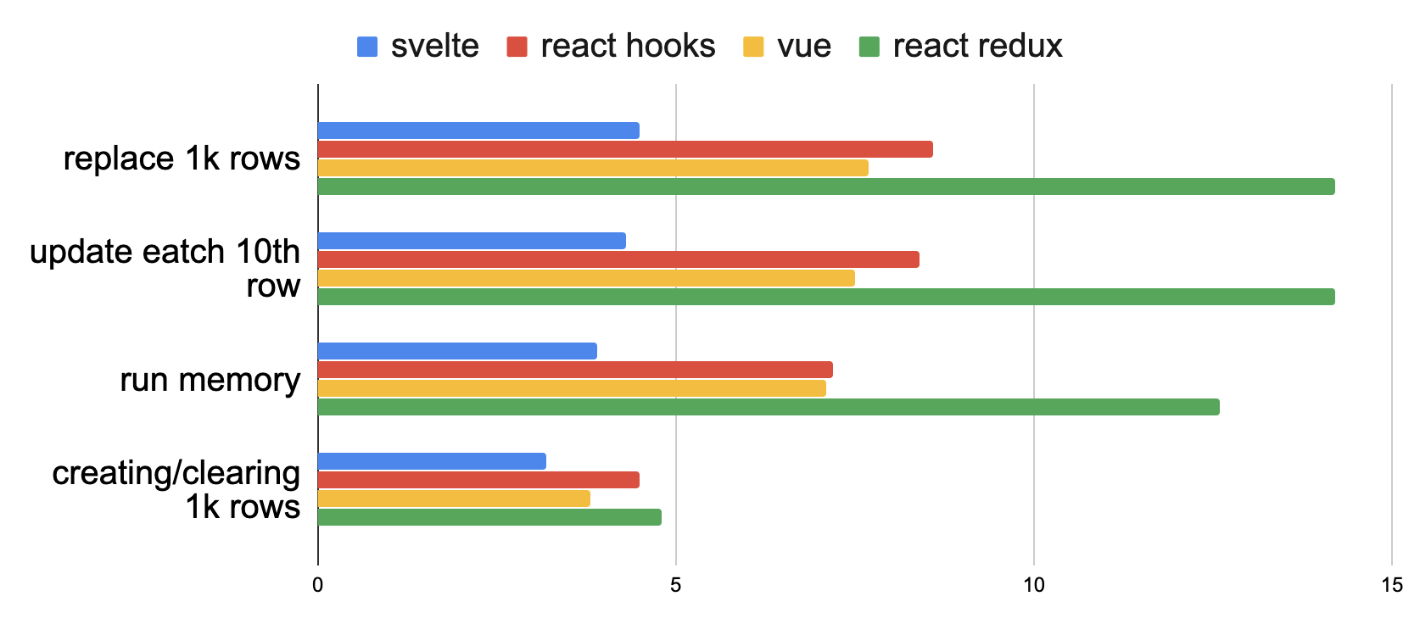
Memory usage (mb)
Notes:
Если мы посмотрим на объем потребляемой памяти, то Svelte является наименее прожорливым среди рассматриваемых библиотек.
Приведенные тесты являются синтетическими, но из них можно сделать вывод, что при разработке на Svelte из коробки вы получите:
Меньший размер бандла
Меньшее потребление памяти
Более быстрые отрисовки.

Slide 13
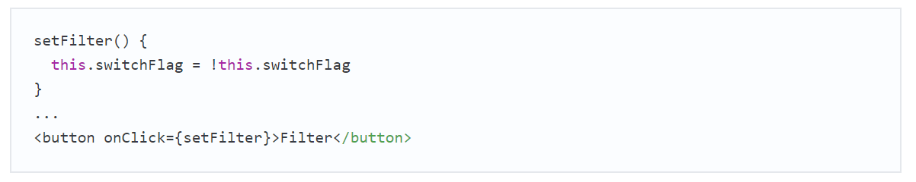
Svelte versus React
Notes:
Хочу поделиться примером с собеседования на позицию middle react developer.
Кандидат пытался сохранить состояние кнопки фильтрации напрямую в свойство класса. React, несмотря на свое название, недостаточно реактивный, чтобы реагировать на такие изменения. Это говорит о том, что даже middle разработчику сложно даются паттерны обновления состояния, которые использует React.
Итак, компонентные фреймворки победили. Фронтенд решил проблемы, которые стояли перед разработчиками во времена jQuery. Но новые подходы порождают новые неприятности. Какие проблемы вижу я?
Производительность. В январе этого года Google анонсировал возможность публикации PWA приложений в google play, открыв дорогу javascript в магазин нативных приложений. Это накладывает определенную ответственность на разработчиков, ведь пользователи ожидают производительность нативных приложений, для потребителя не должно быть разницы. Еще Javascript покоряет low powered devices. Это смарт TV, часы, IoT. На таких устройствах ограниченный бюджет памяти и процессора, поэтому разработчики не могут себе позволить расточительно обращаться с ресурсами пользователя. У нас на работе есть опыт запуска React приложения на интернет хабе. Вышло так себе.
Высокий порог входа. Как мы видели выше, большинство соискателей указывают в навыках jQuery, а не react. Освоить концепции React гораздо сложнее, чем подключить на страницу jQuery и начать творить.
Зависимость от фреймворка. Если у вас есть библиотека компонентов, написанная на React, вы вряд ли сможете ее переиспользовать в проекте на Vue или Angular. Вы становитесь заложником экосистемы

Slide 14
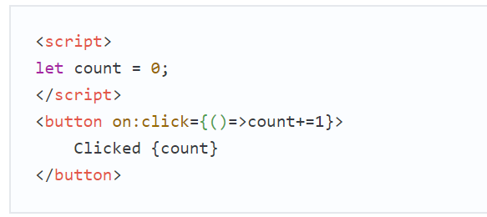
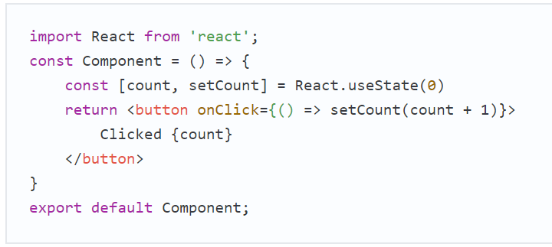
Increment count
Notes:
На React вам потребуется переменная для хранения состояния и функция, которая умеет обновлять состояние. Далее на саму кнопку нужно назначить обработчик для обновления. Итого у меня получилось 8 строк кода.
Для решения аналогичной задачи на Svelte вам потребуется переменная для хранения состояния. Далее в обработчике вы просто изменяете значение этой переменной. Итого 6 строк кода.

Slide 15
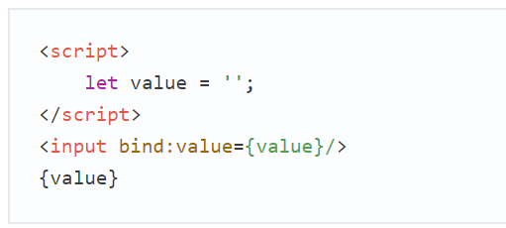
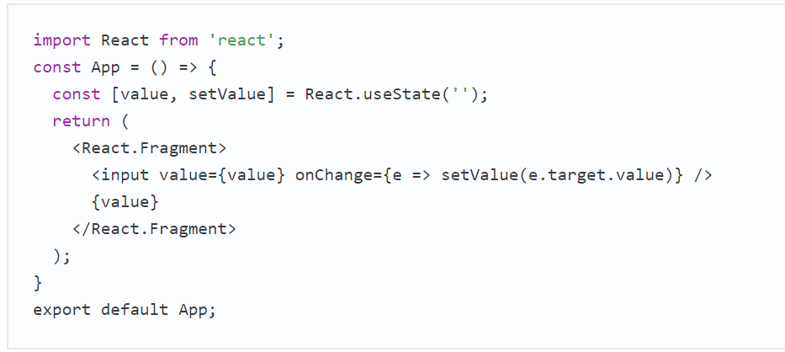
Input state
Notes:
Немного усложним пример. Допустим, нам нужно поле ввода, которое рядом выводит свое состояние
На React нам все так же потребуется переменная и функция для обновления состояния. Затем в поле ввода необходимо передать текущее значение и назначить обработчик на изменения. У меня в итоге получилось 11 строк кода.
Для решения этой задачи на Svelte вам потребуется переменная, которая хранит состояние, а затем просто сделать двустороннюю привязку в поле ввода. Итого 5 строк кода.

Slide 16
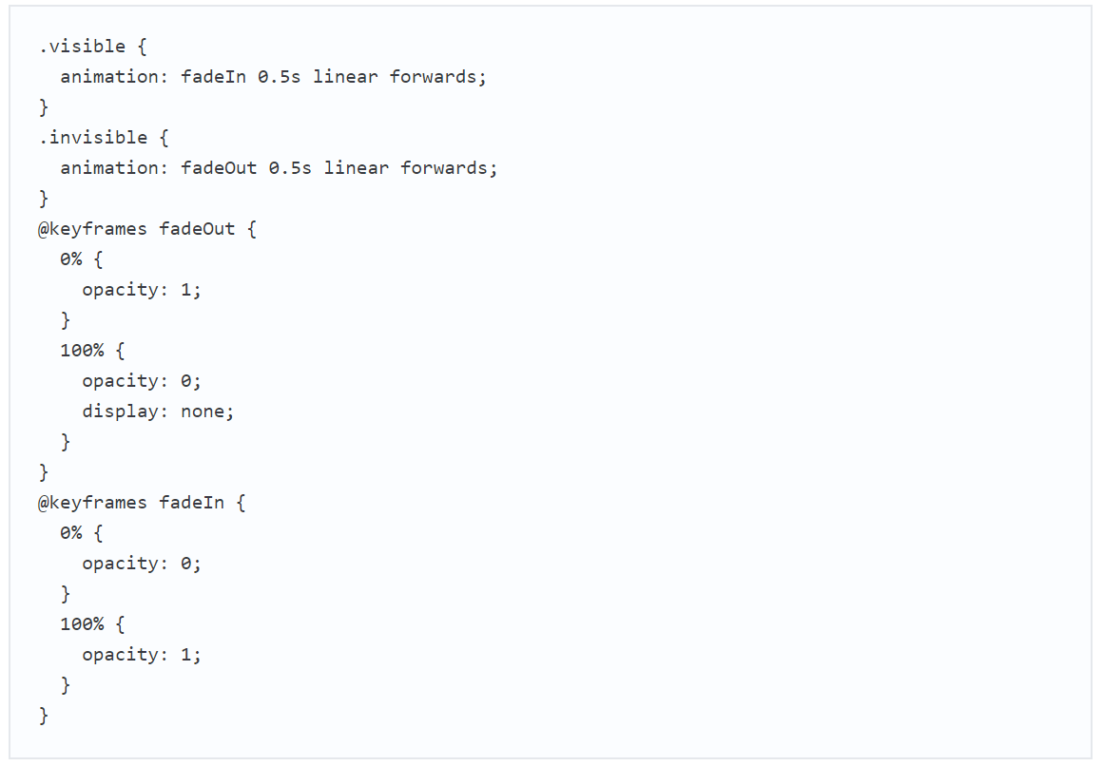
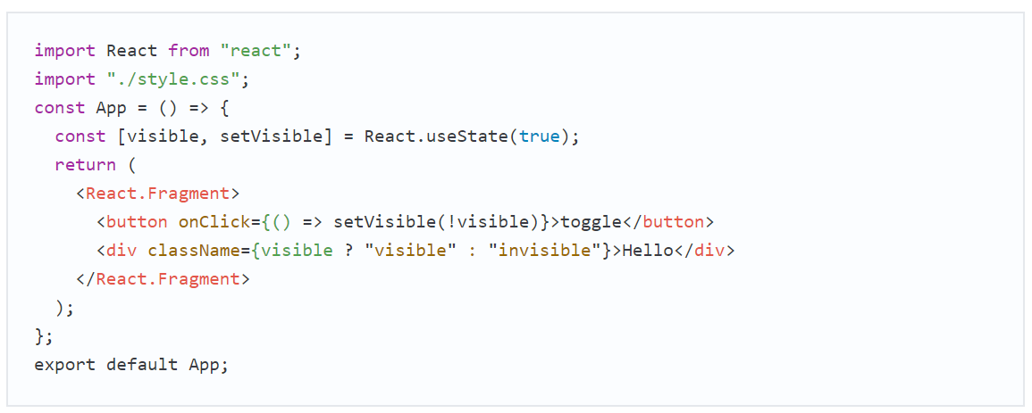
React Animation
Notes:
Если вам доводилось анимировать удаление элемента из DOM на React, то я вам сочувствую. На React потребуется либо враппер, который будет откладывать удаление элемента из DOM и производить анимацию, либо сам элемент остается в DOM, но анимация потребует управления свойством display или других манипуляций, чтобы элемент не занима
Я пытался найти самую простую реализацию на React, в итоге получилось 35 строк кода. Если у вас есть решение проще, поделитесь в комментариях.л место.

Slide 17
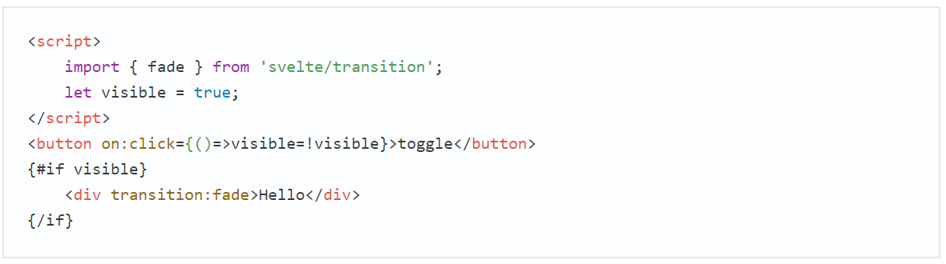
Svelte Animation
Notes:
На Svelte аналогичный компонент требует всего 8 строк кода. В Svelte есть встроенный модуль для управления анимациями. Вы импортируете требуемый вид анимации, а затем говорите, как анимировать ваш компонент при добавлении и удалении.
Компилируемость позволяет Svelte предоставлять разработчику крутые абстракции. И если вы их не используете, они не попадут в итоговый бандл.

Slide 18

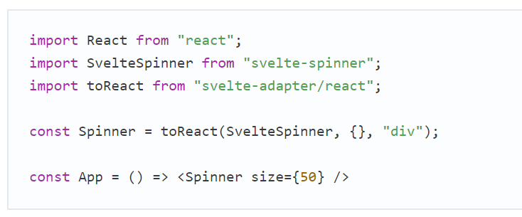
Framework dependency
Notes:
Когда появился React, в сети было большое количество виджетов на jQuery. Найти нужный компонент на React было сложно. Затем начали появлятся врапперы для jQuery виджетов, которые умели синхронизировать React и jQuery. После этого уже начали появлятся компоненты, написанные на самом React. Сейчас подобная ситуация с самим React. Есть куча готовых решений и библиотек, которые не позволяют пересесть на другой фреймворк без боли.
Что предлагает Svelte? После компиляции ваш код превращается в обычный JS, который не требует рантайма. Это дает возможность использовать Svelte компонент в других фреймворках. Вам всего лишь потребуется один универсальный враппер. Например, адаптер для React и Vue svelte-adapter. Обернув компонент в адаптер, вы сможете использовать элемент, как обычный компонент.

Slide 19
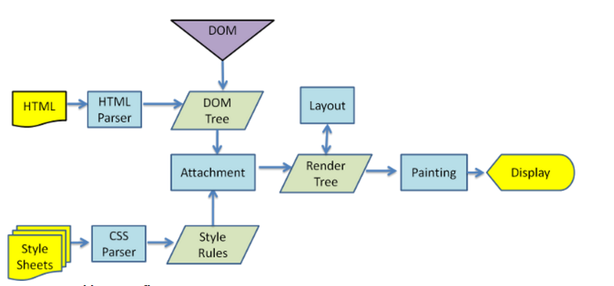
Why no Virtual DOM?
Difference is no free
Notes:
https://svelte.dev/blog/virtual-dom-is-pure-overhead
If you've used JavaScript frameworks in the last few years, you've probably heard the phrase 'the virtual DOM is fast', often said to mean that it's faster than the real DOM. It's a surprisingly resilient meme — for example people have asked how Svelte can be fast when it doesn't use a virtual DOM.
It's time to take a closer look.

Slide 20
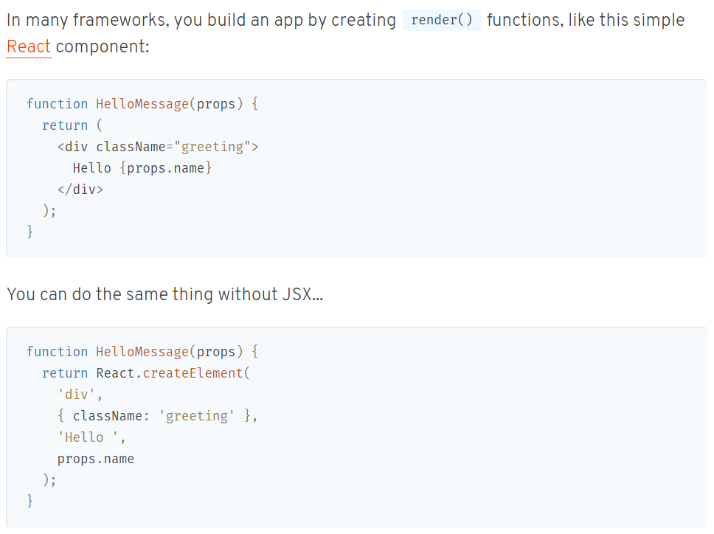
What is the virtual DOM?
Notes:
.but the result is the same — an object representing how the page should now look. That object is the virtual DOM. Every time your app's state updates (for example when the name prop changes), you create a new one. The framework's job is to reconcile the new one against the old one, to figure out what changes are necessary and apply them to the real DOM.

Slide 21
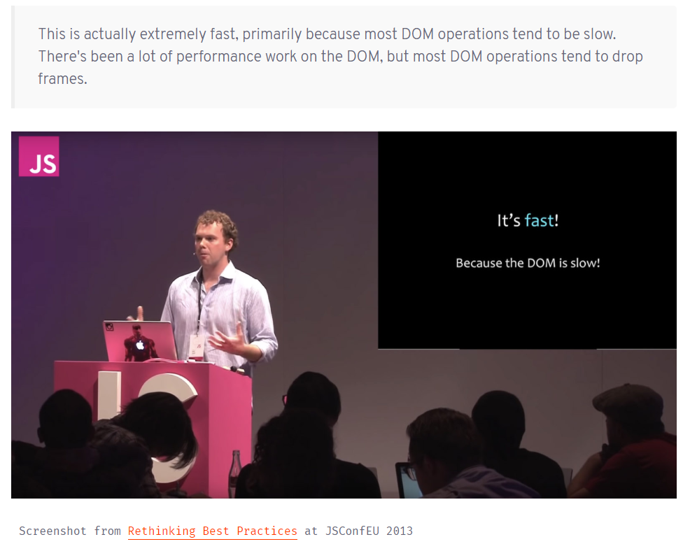
How did the meme start?
Notes:
Misunderstood claims about virtual DOM performance date back to the launch of React. In Rethinking Best Practices, a seminal 2013 talk by former React core team member Pete Hunt, we learned the following:
Но подожди минутку! Виртуальные операции DOM являются дополнением к возможным операциям на реальном DOM. Единственный способ, которым это могло бы быть быстрее, - это если бы мы сравнивали его с менее эффективной платформой (в 2013 году было много всего, что нужно было обойти!) Или спорили против соломенного чучела - что альтернатива состоит в том, чтобы сделать что-то, чего никто не делает :

Slide 22
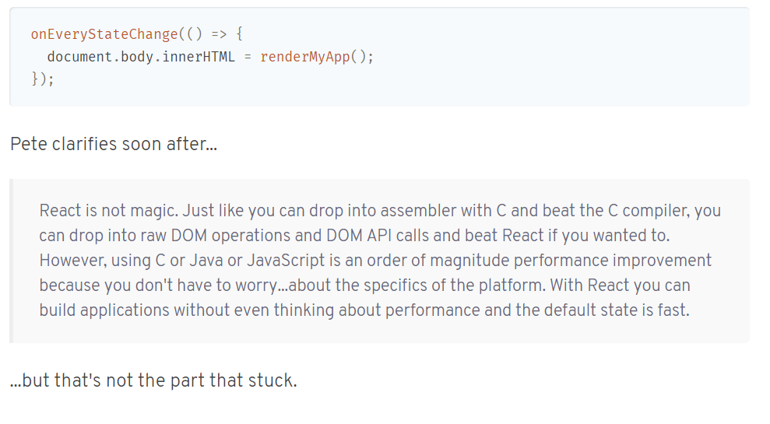
Notes:
Пит уточняет вскоре после ... Реагировать не волшебство. Точно так же, как вы можете перейти на ассемблер с C и победить компилятор C, вы можете перейти к необработанным операциям DOM и вызовам API DOM и побить React, если хотите. Тем не менее, использование C, Java или JavaScript - это повышение производительности на порядок, потому что вам не нужно беспокоиться ... о специфике платформы. С React вы можете создавать приложения, даже не задумываясь о производительности, а состояние по умолчанию - быстрое. ... но это не та часть, которая застряла.

Slide 23
So... is the virtual DOM slow?
Notes:
Даже с shouldComponentUpdate обновление виртуального DOM всего вашего приложения за один раз - большая работа. Некоторое время назад команда React представила нечто, называемое React Fiber, которое позволяет разбивать обновление на более мелкие куски. Это означает (среди прочего), что обновления не блокируют основной поток на длительные периоды времени, хотя это не уменьшает общий объем работы или время, которое занимает обновление.

Slide 24
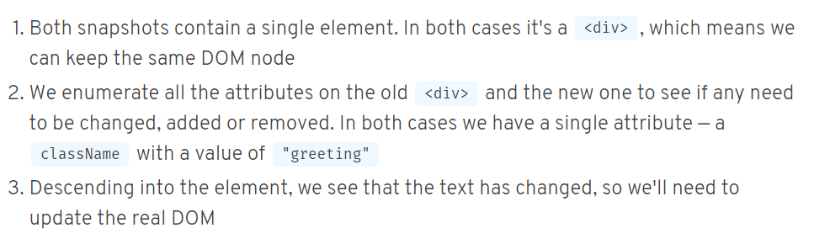
Where does the overhead come from?
Notes:
Из этих трех шагов только третий имеет значение в этом случае, поскольку, как и в подавляющем большинстве обновлений, базовая структура приложения остается неизменной. Было бы намного эффективнее, если бы мы могли сразу перейти к шагу 3:

Slide 25
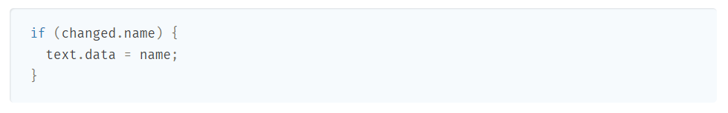
Step 3
Notes:
(Это почти точно код обновления, который генерирует Svelte. В отличие от традиционных UI-сред, Svelte - это компилятор, который знает во время сборки, как все может измениться в вашем приложении, вместо того, чтобы ждать выполнения работы во время выполнения.)

Slide 26
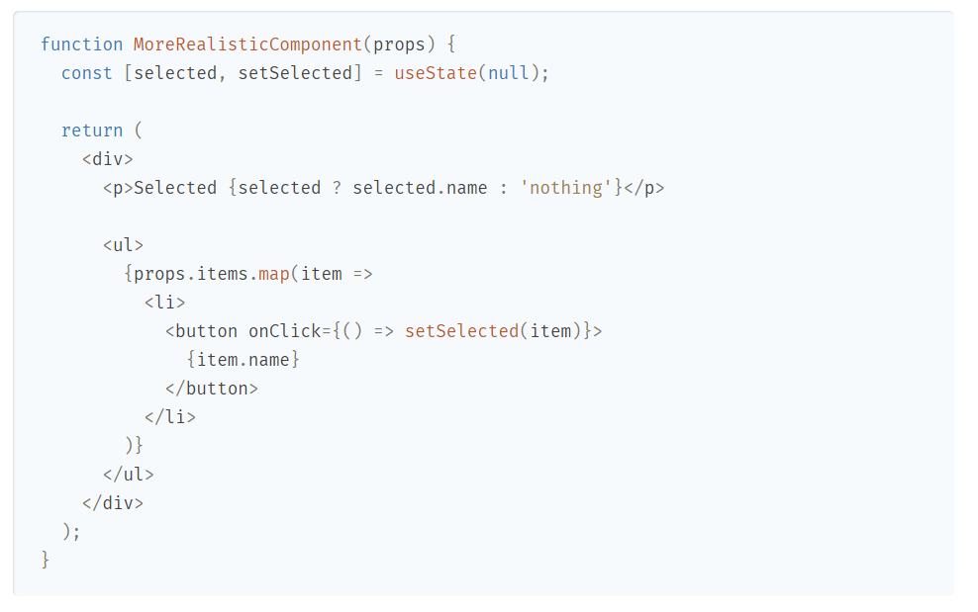
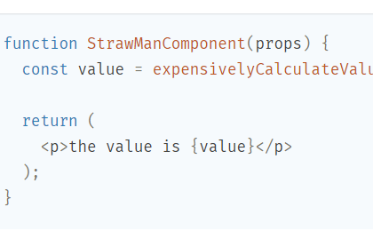
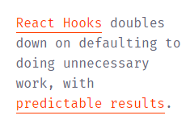
It's not just the diffing though
Notes:
Алгоритмы сравнения, используемые React и другими виртуальными DOM-средами, бывают быстрыми. Возможно, большие накладные расходы лежат на самих компонентах. Вы бы не написали такой код ...
потому что вы будете небрежно пересчитывать значение при каждом обновлении, независимо от того, изменился ли props.foo. Но очень часто делать ненужные вычисления и распределение способами, которые кажутся намного более благоприятными:
Здесь мы генерируем новый массив виртуальных элементов <li> - каждый со своим встроенным обработчиком событий - при каждом изменении состояния, независимо от того, изменился ли props.items. Если вы нездорово не одержимы производительностью, вы не собираетесь оптимизировать это. Нет никакого смысла. Это достаточно быстро достаточно. Но вы знаете, что будет еще быстрее? Не делаю этого.
Опасность по умолчанию выполнить ненужную работу, даже если эта работа тривиальна, состоит в том, что ваше приложение в конечном итоге погибнет от «смерти от тысячи порезов» без четкого узкого места, чтобы сразу же стремиться к оптимизации.
Svelte специально разработан, чтобы не дать вам оказаться в такой ситуации.

Slide 27
Why do frameworks use the virtual DOM then?
Notes:
Важно понимать, что виртуальный DOM не является функцией. Это средство для достижения цели, целью которой является декларативная, управляемая государством разработка пользовательского интерфейса. Виртуальный DOM ценен тем, что позволяет создавать приложения, не задумываясь о переходах между состояниями, а производительность, как правило, достаточно хорошая. Это означает, что код будет содержать меньше ошибок и больше времени будет уделять творческим, а не утомительным.
Но оказывается, что мы можем достичь аналогичной модели программирования без использования виртуального DOM - и вот тут-то и приходит Svelte.

Slide 28
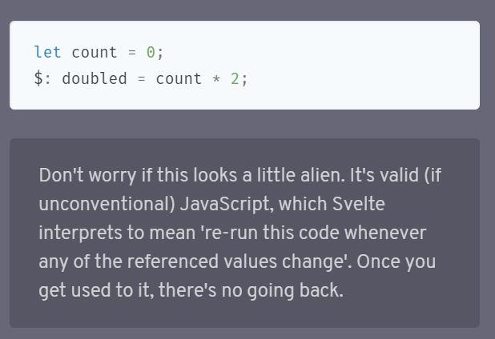
Reactivity
Truly reactivity
Notes:
$: console.log
$: some = count * 2
$: if (count >= 10) {
alert(`count is dangerously high!`);
count = 9;
}
Truly reactivity
Push/slice
function addNumber() { numbers.push(numbers.length + 1); numbers = numbers; }
function addNumber() { numbers = [...numbers, numbers.length + 1]; }
function addNumber() { numbers[numbers.length] = numbers.length + 1; }

Slide 29
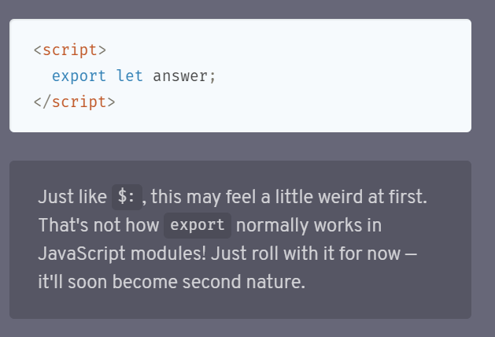
Props
Notes:
<script> export let answer = 'a mystery'; </script>
<Nested answer={42}/> <Nested/>

Slide 30
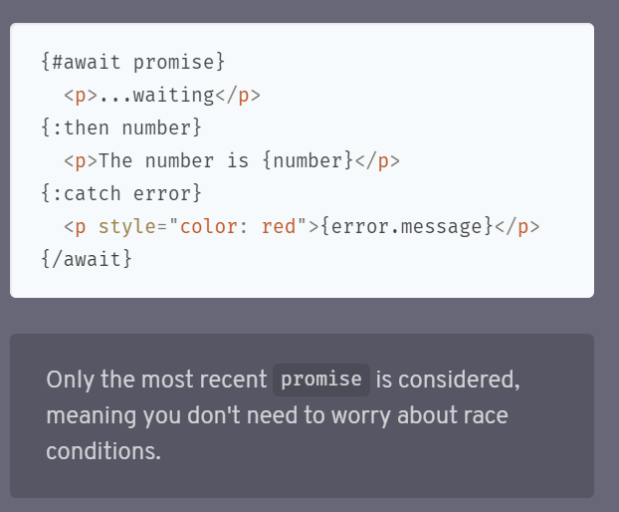
Await promise

Slide 31
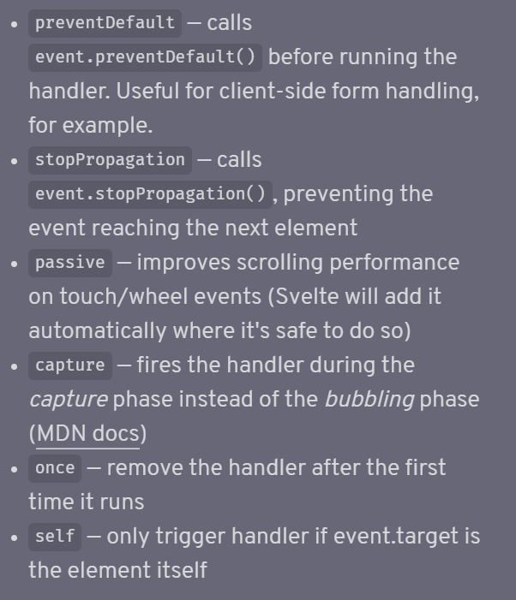
Event modifier

Slide 32
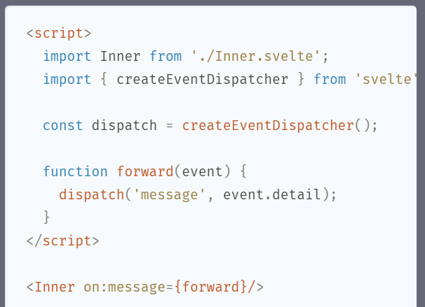
Event forward

Slide 33
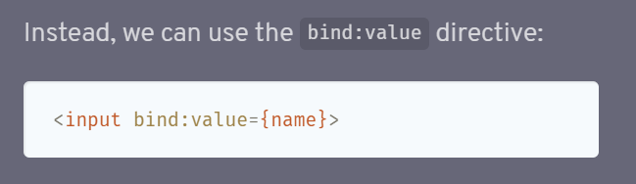
Binding
Notes:
<script>
let name = 'world';
</script>
<input value={name}>
<h1>Hello {name}!</h1>

Slide 34
Component lifecycle
1. onMount
2. onDestroy
3. beforeUpdate and afterUpdate
4. tick

Slide 35
Store
Subscribe
Update
Set
Unsubscribe

Slide 36
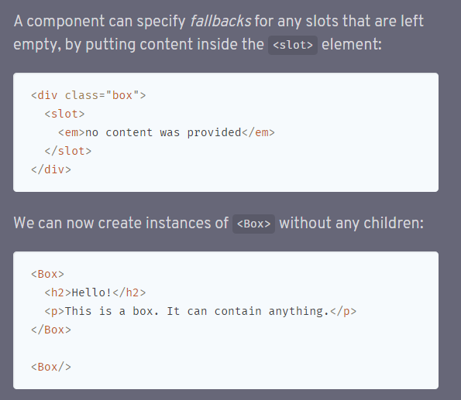
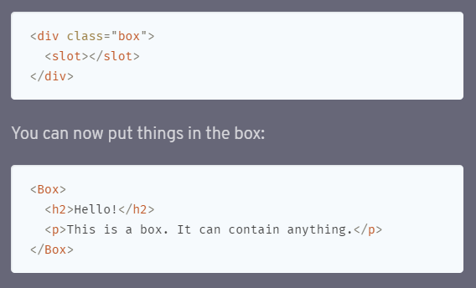
Slot

Slide 37
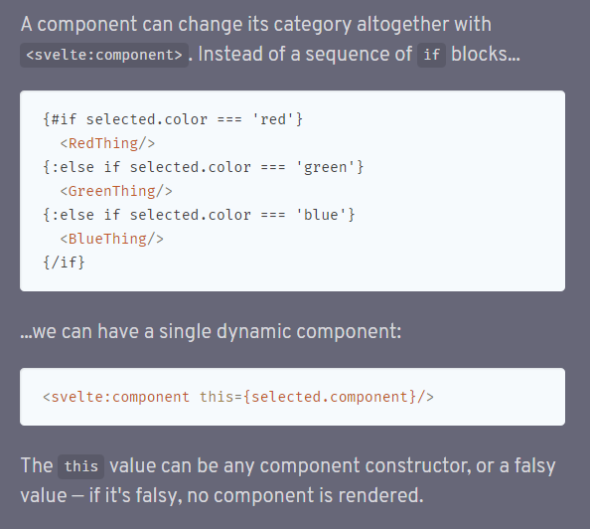
Dynamic component

Slide 38
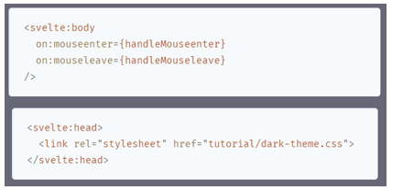
Special elements

Slide 39
Pros and cons
Pros:
1. Ideal for micro frontends
2. Natural component model
3. Easy to learn
4. Fast and extremely small
5. Compiles both web components and plain components
Cons:
1. Small ecosystem
2. Small community
3. Typescript
4. Architecture
5. Looks like Next.js/Nuxt.js
6. No popular
7. Routes
Notes:
Когда вы пишете на React, Vue или Ractive, у вас есть код вашего приложения, а также код самого фреймворка, на котором основан код вашего приложения, без которого данный код работать априори не может. Итого мы имеем код фреймворка (в среднем 100кб) + код приложения, который собственно решает задачи приложения. Однако когда вы пишете на Svelte у вас есть только код вашего приложения, потому что Svelte — это прежде всего компилятор, который создает vanilla JS из кода, написанного с использованием Svelte API. Скомпилированный код решает только задачи вашего приложения и не имеет накладных расходов. Соответственно, JS бандл весит ровно столько, сколько весит код самого приложения.

Slide 40
Links to references
1. https://hackr.io/blog/top-10-web-development-frameworks-in-2019
2. https://habr.com/ru/post/462003/
3. https://sapper.svelte.dev
4. https://habr.com/ru/post/467091/
5. https://habr.com/ru/post/449450/
6. https://habr.com/ru/post/448048/
7. https://towardsdatascience.com/what-are-the-pros-and-cons-of-using-vue-js-3689d00d87b0
8. https://yalantis.com/blog/building-native-apps-with-the-vuejs-framework/
9. https://backbonejs.org/
10. https://habr.com/ru/post/471702/
11. https://svelte.dev

